Slide 1
MindTray
Noch eine Memo-App

Slide 2
Aufbau
Zielstellung
Plattform
UI-Sketches
Use Cases
Klassendiagramm
Sonstiges

Slide 3
Zielstellung
Festhalten weniger Informationen für spätere Erinnerung -> Kurznotizen
Textnachrichten, Audioaufnahmen, Bilder
Terminkalender

Slide 4
Plattform
Android-Smartphone
Version 4.0.3 (IceCreamSandwich), API 15, Min
Gerät: WVGA (Nexus S) 480 x 800
Peripherie: Mikrofon, Kamera

Slide 5
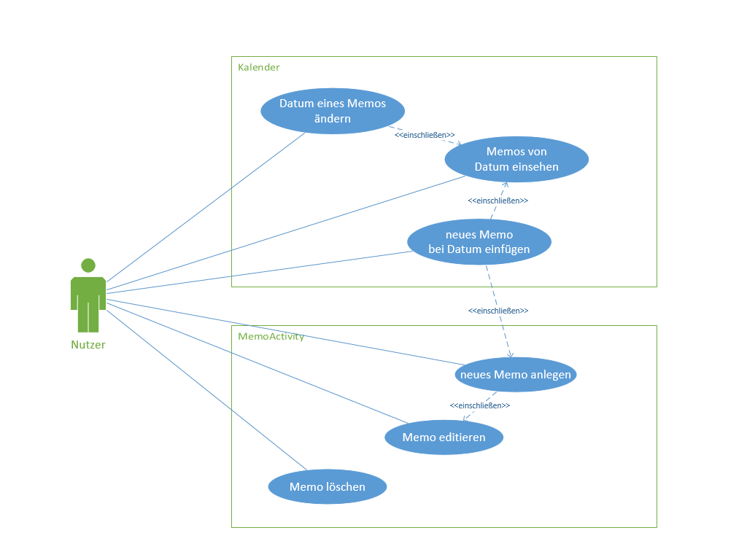
Use Cases

Slide 6
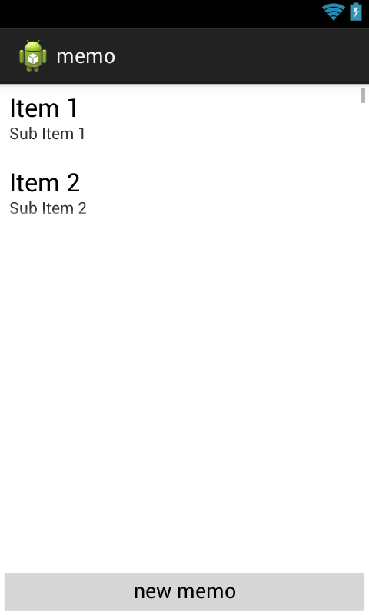
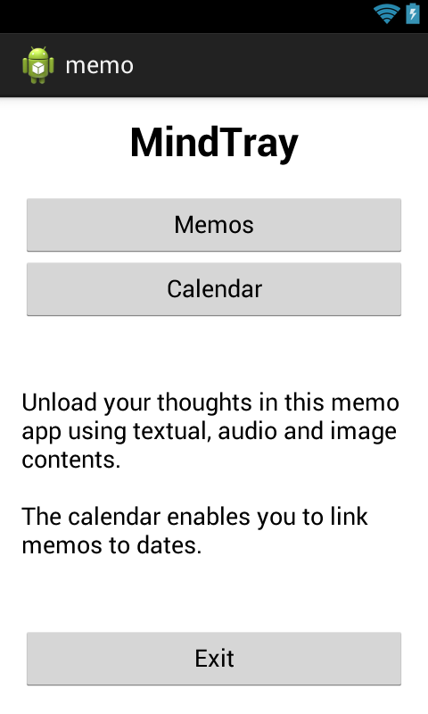
UI-Sketches
Hauptmenü
Memoauswahl
Zugang
Memos
Kalender
Memoauswahl-Dialog (Kategorisierung)
Beschreibung
Exit (Aktivität beenden)

Slide 7
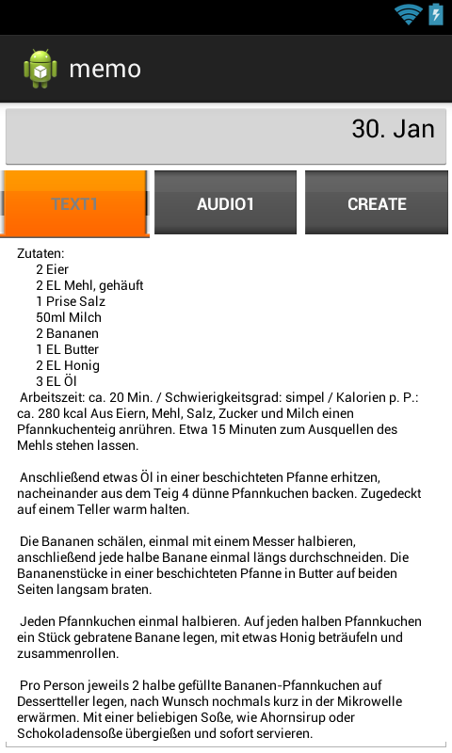
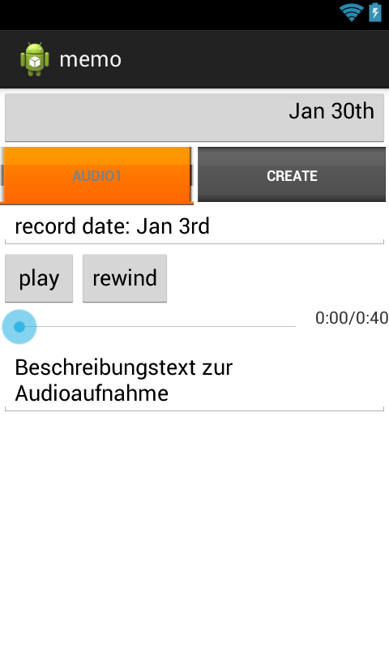
UI-Sketches
Memo Activity
Contents in Tabhost, New
Datum optional
Zoom
Formatierungen, Suchfunktion über Standard-Menüknopf
zurück

Slide 8
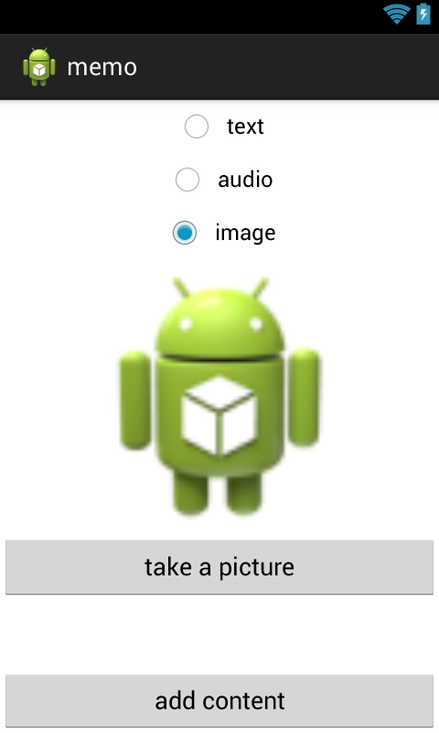
UI-Sketches
Content hinzufügen
Content-Typen
Mikrofon/Kamera
Preview
Zusatzinfo (optional)
bestätigen

Slide 9
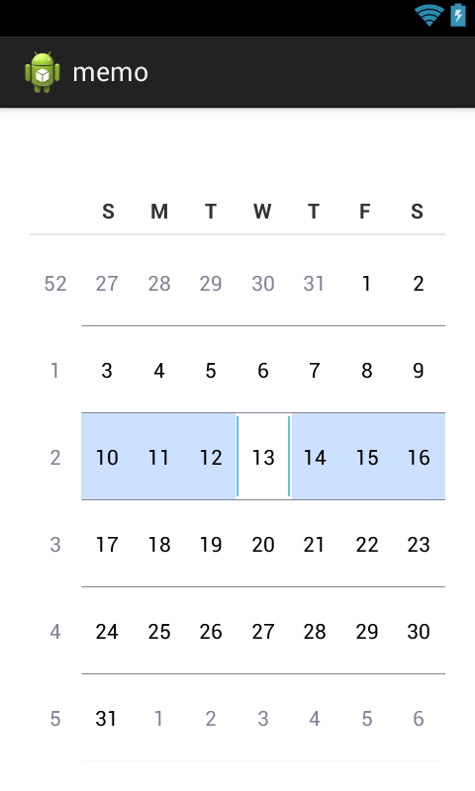
UI-Sketches
Kalender
Kalendersicht
Termine mit Memos markiert
Klick zeigt diese an
Memo an Datum erstellen

Slide 10
Aktivitätendiagramm
Calendar
Service
CalendarActivity
CameraActivity
ruft auf
Sprung über Memoliste
bzw.
Nach Eintragung
Feedback
ruft auf
und übergibt
gewähltes Memo,
eventuell über
MainActivity Umweg
NewContent
Activity
MainActivity
ruft auf
und übergibt
gewähltes Memo
Memo ruft NewContent auf und wartet auf Resultat
MemoActivity

Slide 11
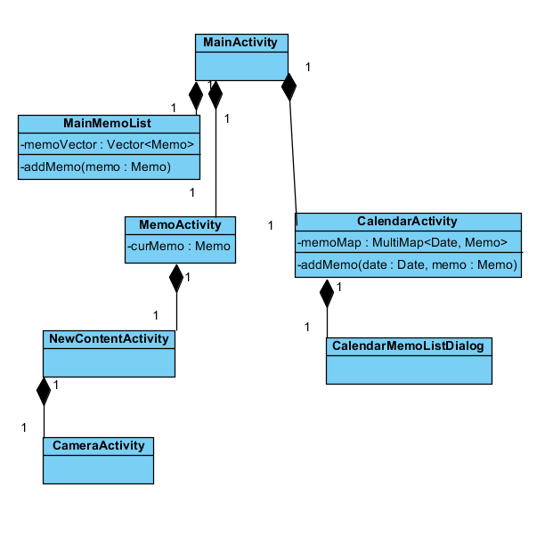
Klassendiagramme
Aktivitäten, Dialoge einmal
Memos in Datenstrukturen

Slide 12
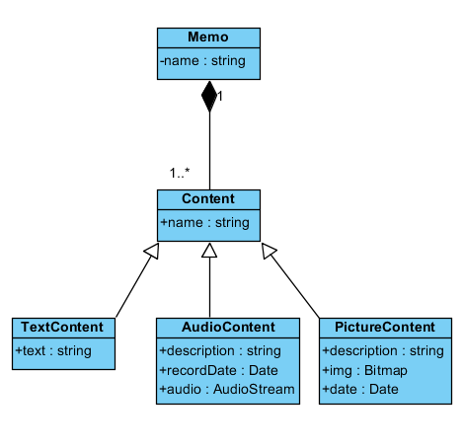
Klassendiagramme
Content als abstrakte Basisklasse
mehrere Contents pro Memo möglich
+cat : string
abstrakt

Slide 13
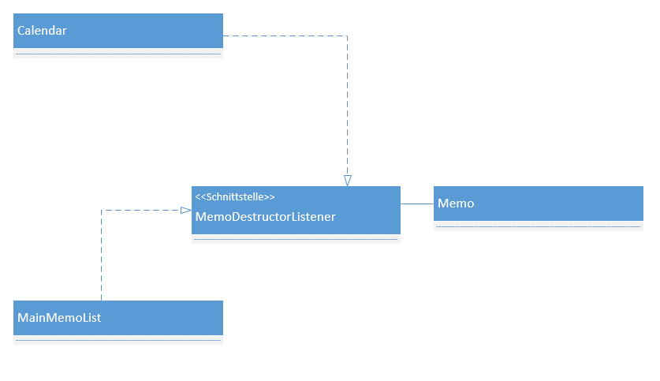
Klassendiagramme
Deregistrierung von Memos in Datenstrukturen über Listener-Schnittstelle

Slide 14
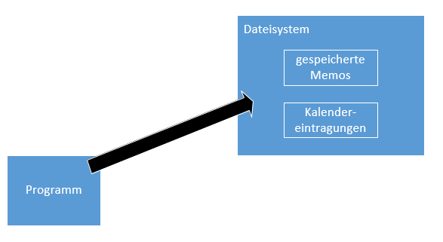
Serialisierung
Memos und Kalendereintragungen
Immer sofort Speichern, bei Programmstart laden
Memos und Contents als Ordner, Audiodateien und Bilder als eigene Dateien (Encoder)
XML-Format für Properties und Zuordnungen
Kalender eigene XML-Datei

Slide 15
To-do-Liste
Programm implementieren
testen
Im Marketplace (Google Play Store) hochladen
kostenlos
Updates
eventuell lokalisieren
Tutorial oder Handbuch nicht benötigt
sonst als Extrapunkt in Hauptmenü

